Slide 1
Вакцинация против новой коронавирусной инфекции (COVID-19)
и Медицинской профилактики
Пермский край
ГБУЗ ПК «Центр общественного здоровья
и медицинской профилактики»

Slide 2
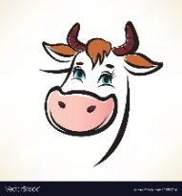
Понятия и определения
Иммунопрофилактика инфекционных болезней – система мероприятий, осуществляемых в целях предупреждения, ограничения распространения и ликвидации инфекционных болезней путем проведения профилактических прививок
Профилактические прививки – введение в организм человека медицинских иммунобиологических препаратов для создания специфической невосприимчивости к инфекционным болезням
Вакцинация – введение вакцины с целью создания активного специфического иммунного ответа иммунной системы организма против возбудителя инфекции
14 мая 1796 года английский врач Э. Дженнер привил против натуральной оспы первого жителя Земли. Первая вакцина состояла из вируса коровьей оспы. Почти через 100 лет Луи Пастер предложил назвать основанные на принципе создания искусственного иммунитета препараты - вакцинами
Вакцина – от латинского «vacca» - корова

Slide 3
Горячая линия
Телефон горячей линии:
+7(495)212-07-13
график работы: понедельник-пятница 9:00-17:00 (мск), кроме выходных и праздничных дней
Телефон горячей линии Министерства здравоохранения Пермского края по вопросам COVID-19, ОРВИ и гриппа:
122
график работы: с 9:00 до 18:00 с понедельника по пятницу
С целью оперативного информирования населения по вопросам вакцинации против новой коронавирусной инфекции (COVID-19) на базе ФГБУ «НМИЦ ТПМ» Минздрава России работает горячая линия для населения, создан федеральный дистанционный консультационный центр по вопросам вакцинации против COVID-19
Здесь можно получить самую актуальную информацию от специалистов и задать интересующие вопросы о вакцинации против новой коронавирусной инфекции (COVID-19)

Slide 4
Российские вакцины против COVID-19
«Гам-КОВИД-Вак»
(Спутник V)
«ЭпиВакКорона»
«КовиВак»
«Спутник Лайт»
«Гам-КОВИД-Вак-М»
Показания к применению:
Вакцины «Гам-КОВИД-Вак» и «ЭпиВакКорона», «Спутник Лайт» – профилактика новой коронавирусной инфекции COVID-19 у взрослых старше 18 лет;
Вакцина «КовиВак» – профилактика новой коронавирусной инфекции CОVID-19 у взрослых в возрасте 18-60 лет;
Вакцина «Гам-КОВИД-Вак-М» – профилактика CОVID-19 у подростков в возрасте от 12 до 17 лет (включительно)

Slide 5
Медицинские противопоказания к проведению прививок против COVID-19 (утверждены приказом МЗ РФ от 13.01.2022 № 8н)
Устанавливаемые бессрочно:
гиперчувствительность к веществам, входящим в состав вакцины или вакцине, в состав которой входят аналогичные вещества;
тяжелые аллергические реакции в анамнезе;
Тяжелые поствакцинальные осложнения (анафилактический шок, тяжелые генерализованные аллергические реакции, судорожный синдром, Т тела выше 40, гиперемия или отек в месте инъекции) на предыдущее введение вакцины или любого из ее компонентов.
Устанавливаемые на определенный срок:
острые инфекционные заболевания, протекающие в средней и тяжелой степени тяжести, неинфекционные заболевания, обострение хронических заболеваний – на период острого заболевания или обострения хронического заболевания и на 2-4 недели после выздоровления или наступления ремиссии;
Острые респираторные вирусные заболевания, протекающие в легкой степени тяжести, острые инфекционные заболевания ЖКТ – до нормализации температуры тела.

Slide 6
Другие медицинские противопоказания к проведению прививок против COVID-19 (утверждены приказом МЗ РФ от 13.01.2022 № 8н)
Злокачественные новообразования – в случае применения вакцин ЭпиВакКорона, КовиВак;
Беременность и период грудного вскармливания – в случае применения вакцин Гам-КОВИД-Вак-М, Спутник Лайт, ЭпиВакКорона, КовиВак;
Недостижение возраста 18 лет – в случае применения вакцин (за исключением вакцины Гам-КОВИД-Вак-М);
Возраст старше 60 лет – в случае применения вакцин Гам-КОВИД-Вак-М, КовиВак;
Иные медицинские противопоказания к проведению профилактических прививок против COVID-19, определенные инструкциями по медицинскому применению вакцин.

Slide 7
Возможные поствакцинальные осложнения
В первые-вторые сутки могут развиваться и разрешаются в течение трех последующих дней кратковременные общие и местные реакции:
Общие
Местные
Реже отмечаются
непродолжительный гриппоподобный синдром, характеризующийся ознобом, повышением температуры тела, артралгией, миалгией, астенией, общим недомоганием, головной болью
болезненность в месте инъекции
тошнота, диспепсия, снижение аппетита,
увеличение регионарных лимфоузлов,
развитие аллергических реакций,
кратковременное повышение уровня печеночных трансаминаз, креатинина и КФК в сыворотке крови
гиперемия
отечность

Slide 8
В соответствиями с рекомендациями ВОЗ
Вакцинация и повторная вакцинация граждан разделяется на «рутинную» и «экстренную» вакцинацию. С учетом неблагоприятной эпидемической ситуации в России до достижения уровня коллективного иммунитета осуществляется «экстренная» вакцинация
Вакцинацию против новой коронавирусной инфекции (COVID-19) по эпидемическим показаниям: необходимо проводить через 6 месяцев после предыдущей вакцинации («экстренная» вакцинация); после перенесенного заболевания в связи с постепенным угасанием иммунного ответа, через 6 месяцев после выздоровления (от даты выздоровления) для формирования стойкого иммунного ответа
После достижения необходимого целевого показателя уровня коллективного иммунитета будет осуществлен переход на «рутинную» вакцинацию в плановом режиме. При этом сохраняется право гражданина по его желанию пройти вакцинацию или повторную вакцинацию через 6 месяцев после перенесенного заболевания или предыдущей вакцинации против новой коронавирусной инфекции COVID-19 при наличии соответствующих вакцин
Вакцинация не исключает возможности заразиться новой коронавирусной инфекцией и передать ее другому человеку, поэтому для защиты других и себя необходимо соблюдать санитарные меры, в том числе соблюдение дистанции, использование масок, особенно в закрытых, многолюдных или слабо проветриваемых помещениях

Slide 9
Важно запомнить!
Вакцина не вызывает у людей заболевания, а создает иммунный ответ и защищает человека от развития тяжелых форм заболевания
Наличие антител к новой коронавирусной инфекции (COVID-19) не влияет на принятие решения о вакцинации, так как, согласно данным международных экспертных сообществ, отсутствуют методы исследований и тест-системы, позволяющие подтвердить взаимосвязь между наличием антител и степенью, и продолжительностью защиты
Вакцина против COVID-19 не содержит живого вируса и поэтому не приводит к заражению граждан, не может дать положительный результат ПЦР-теста или иного лабораторного теста на определение возбудителя ново коронавирусной инфекции

Slide 10
Где получить сертификат?
При проведении вакцинации сертификат формируется не позднее 3 календарных дней после дня внесения в Регистр сведений о завершении вакцинации. Срок действия сертификата – 12 месяцев от даты завершения предыдущей вакцинации
После перенесенного заболевания сертификат формируется не позднее 3 календарных дней после дня внесения в Регистр информации о перенесенном заболевании, вызванном новой коронавирусной инфекцией (COVID-19). Срок действия сертификата – 12 месяцев от даты выздоровления. В случае отсутствия даты выздоровления в Регистре сертификат формируется спустя 30 дней от начала заболевания
Факт проведения вакцинации подтверждается внесением информации в информационный ресурс учета информации (Регистр) не позднее 23:59 текущего дня. До завершения вакцинации против новой коронавирусной инфекции (COVID-19) сведения о введении первого компонента (в случае введения двухкомпонентной вакцины) отображаются в записи о вакцинации в Регистре и на Едином портале государственных услуг. Сертификат о проведенных профилактических прививках может быть получен гражданином только после введения второго компонента (в случае двухкомпонентной вакцины) или после завершения вакцинации однокомпонентной вакциной «Спутник Лайт». В случае первичной вакцинации вакциной «Спутник Лайт» сертификат формируется спустя 21 день после вакцинации

Slide 11
Приказ МЗ РФ от 04.02.2022 № 58н
Медицинский сертификат формируется на русском и на английском языках не позднее 3 календарных дней со дня внесения в информационный ресурс сведений о завершении в соответствии с инструкцией по применению вакцины против COVID-19 или медицинских противопоказаниях к вакцинации против COVID-19 и (или) перенесенном заболевании, вызванном COVID-19. Медицинский сертификат, содержащий сведения о положительных результатах теста на антитела, формируется однократно при наличии на Едином портале указанных сведений не позднее 3 календарных дней со дня подачи гражданином заявления с использованием Единого портала».

Slide 12
Какую выгоду получает человек, привившись от коронавируса?
Вакцинированный человек с меньшей вероятностью станет распространителем коронавирусной инфекции среди членов своей семьи, друзей и товарищей по работе, просто случайно встретившихся людей
Вакцинированный человек с меньшей вероятностью заболеет сам. В случае, если заболевание все же возникнет, скорее всего оно будет протекать в легкой форме и ущерб своему здоровью в виде постковидного синдрома, снижения способности к труду, возможности обеспечивать семью, заботиться о близких людях в абсолютном большинстве случаев будет менее значителен, чем у невакцинированного человека
Вакцинированный имеет возможность для поездок по России и в ряде стран без постоянного обследования на наличие коронавируса в организме

Slide 13
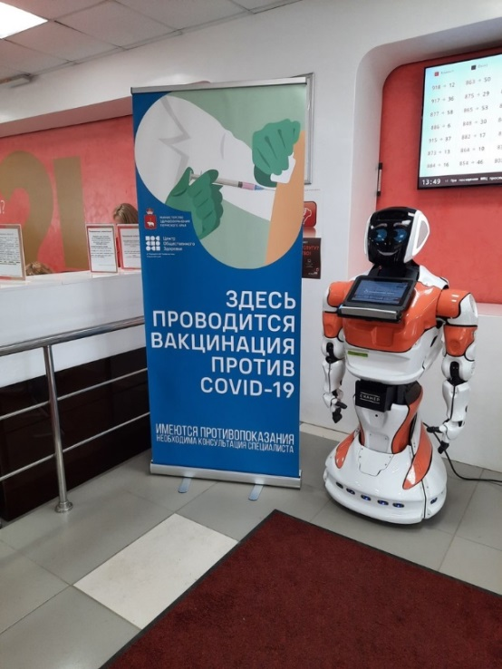
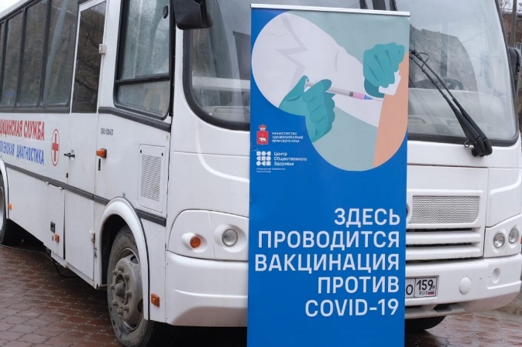
Где можно поставить прививку?
В прививочных кабинетах медицинских организаций
В мобильных пунктах вакцинации

Slide 14
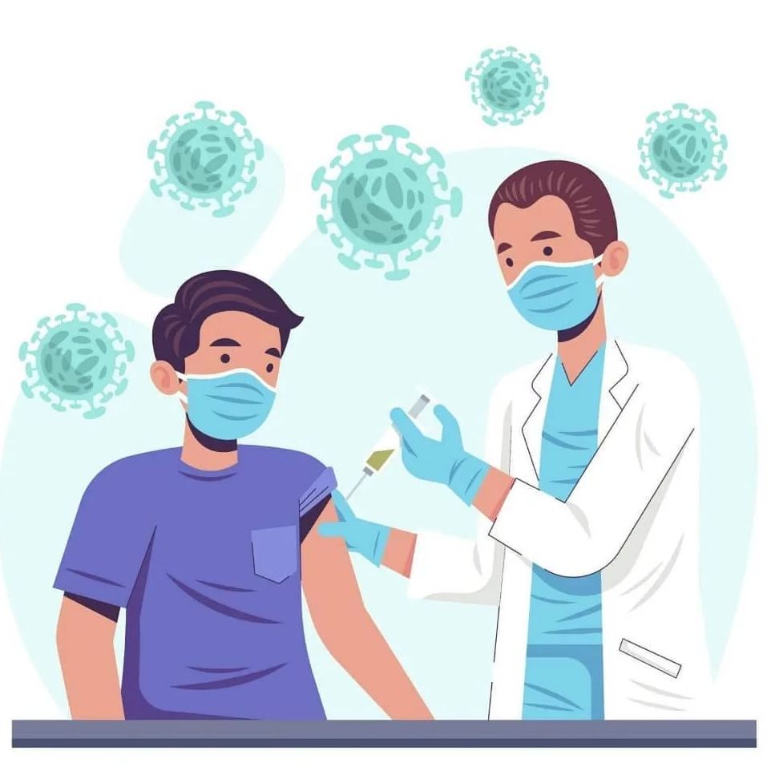
Как можно подготовиться к прививке?
Проведение лабораторных исследований на наличие иммуноглобулинов классов G и M к вирусу SARS-CoV-2 не является обязательным
За день до вакцинации и в течение 3х дней после нее необходимо отказаться от спиртных напитков
В день прививки воздержаться от посещения бани, сауны, бассейна, избегать переохлаждения, тяжелых физических нагрузок
Также в этот период рекомендуется избегать мест скопления людей и контакта с заболевшими

Slide 15
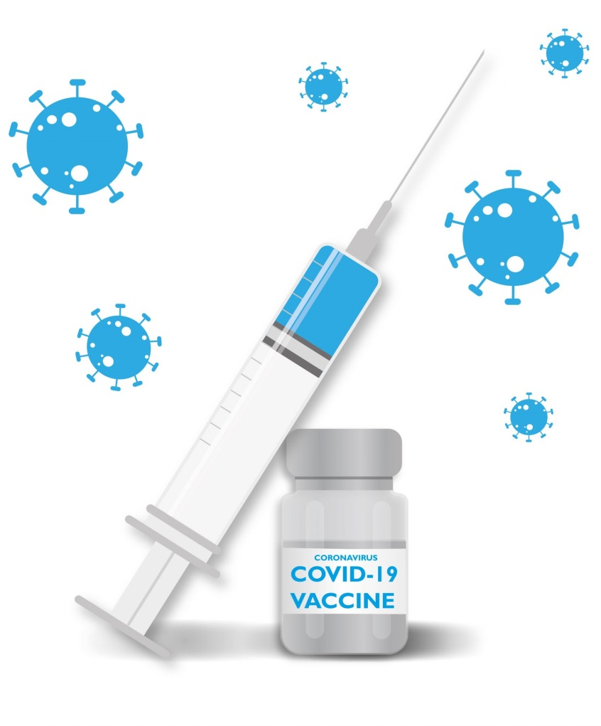
Могу ли я выбрать какой вакциной привиться?
Выбор вакцины возможен при наличии в пункте вакцинации нескольких вакцин. Перед вакцинацией пациента проконсультирует врач
Вакцинацию против новой коронавирусной инфекции (COVID-19) различных категорий граждан, в том числе лиц, переболевших данной инфекцией, вакцинированных и ранее вакцинированных, впоследствии переболевших, проводить любыми вакцинами для профилактики новой коронавирусной инфекции (COVID-19), зарегистрированными в России в установленном порядке, в соответствии с инструкцией по медицинскому применению препарата

Slide 16
Как долго сохраняется иммунитет?
Согласно международным и российским исследованиям, устойчивый гуморальный и клеточный иммунный ответ у лиц, переболевших новой коронавирусной инфекцией, сохраняется в течение в среднем 6 месяцев после перенесенной инфекции с постепенным его угасанием к 9-12 месяцам
Кроме того, необходимо учитывать «новые» мутации вируса SARS-CoV-2, при инфицировании которыми у переболевших граждан может развиться инфекционный процесс из-за частичного «ускользания» штамма от ранее сформированного гуморального ответа

Slide 17
Если после прививки (заболевания) антитела не определяются?
Если сразу после прохождения вакцинации (после заболевания) гражданин самостоятельно прошел исследование на наличие антител IgG, по результатам которого выявлено, что у гражданина антитела IgG не определяются, вакцинироваться повторно нужно через 6 месяцев (с возможной заменой вакцинного препарата при его наличии)
Если после повторной вакцинации антитела IgG также не определяются, необходимо детальное обследовать пациента на наличие иммунодефицита

Slide 18
Как записаться на вакцинацию?
Непосредственно при посещении поликлиники
По телефону регистратуры поликлиники
Через единый диспетчерский центр
263-11-36 или 8-800-300-0-300
Через портал Госуслуги

Slide 19
Рекомендации по применению препарата «Спутник Лайт»
Вакцину «Спутник Лайт» целесообразно использовать для вакцинации пациентов, перенесших новую коронавирусную инфекцию (COVID-19), спустя 6 месяцев или вакцинированных ранее (более 6 месяцев) любой вакциной для профилактики COVID-19
Категориям населения старше 60 лет, ранее не прошедшим иммунизацию против COVID-19,и не болевшим новой коронавирусной инфекцией (COVID-19), иммунокомпроментированным лицам независимо от возраста, для формирования иммунитета не рекомендовано применение препарата «Спутник Лайт» в связи со снижением функции иммунной системы, для формирования иммунного ответа показана вакцинация двухкомпонентной вакциной «Гам-Ковид-Вак»

Slide 20
Утверждена форма справки и сертификата
Приказом Минздрава России № 1053 от 12.11.2021 утверждена форма «Справка о проведенных профилактических прививках против новой коронавирусной инфекции (COVID-19) или наличии медицинских противопоказаний к вакцинации» и форма «Сертификат о профилактических прививках против новой коронавирусной инфекции (COVID-19) или медицинских противопоказаниях к вакцинации и (или) перенесенном заболевании, вызванном новой коронавирусной инфекцией (COVID-19)»

Slide 21
Портал Госуслуги
«Сертификат о профилактических прививках против новой коронавирусной инфекции (COVID-19) или медицинских противопоказаниях к вакцинации и (или) перенесенном заболевании, вызванном новой коронавирусной инфекцией (COVID-19)» с QR-кодом выдается пользователям только с подтвержденной учетной записью. Сертификат о перенесенном заболевании выдается, если диагноз COVID-19 был подтвержден документально!
Распечатать «Сертификат о профилактических прививках против новой коронавирусной инфекции (COVID-19) или медицинских противопоказаниях к вакцинации и (или) перенесенном заболевании, вызванном новой коронавирусной инфекцией (COVID-19)», сформированный в виде электронного документа, можно обратившись в МФЦ (приказ Минздрава России № 1052н от 12.11.2021)

Slide 22
Спасибо за внимание!
и Медицинской профилактики
Пермский край
www.budzdorovperm.ru

